Slide 1
Опера «Кармен» Самая популярная опера в мире

Slide 2
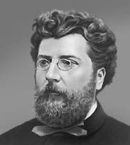
Жорж Бизе
(1838-1875)
Знаменитый французский композитор XIX века

Slide 3
В основу сюжета оперы положена одноименная новелла Проспера Мериме, в которой правдиво рассказывается история любви и гибели её главных героев, людей из народа, - солдата Хозе и цыганки Кармен.

Slide 4
Конфликт между свободолюбием красавицы Кармен и ревнивой страстностью Хозе приводит к трагической развязке.
Жорж Бизе своей музыкой возвысил героев, обобщил основной конфликт и поднял его до глубокой человеческой драмы.
«Кармен» не только вершина в творчестве Бизе, но и вершина мирового оперного искусства.

Slide 5
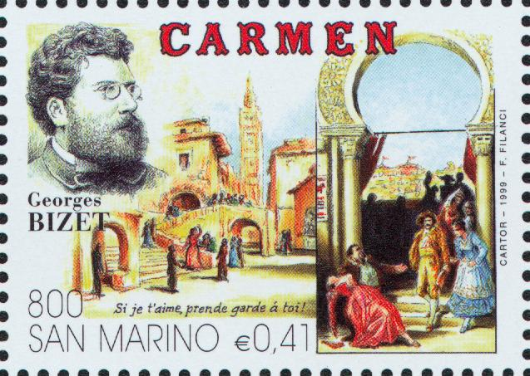

Slide 6
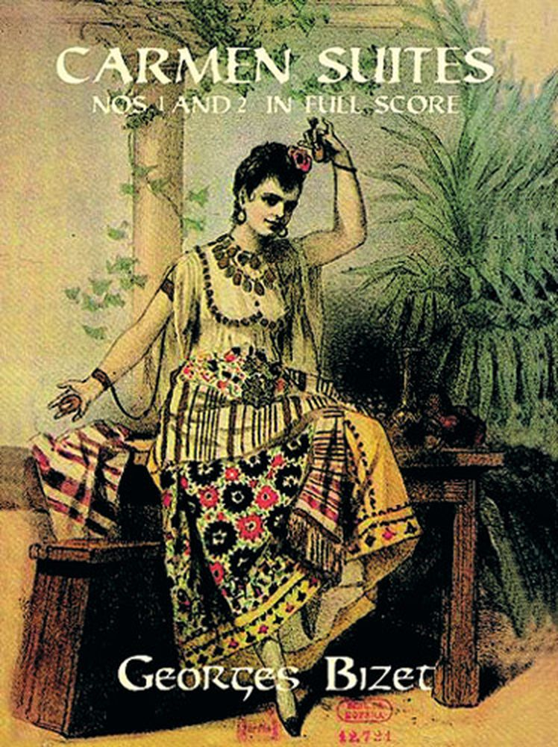
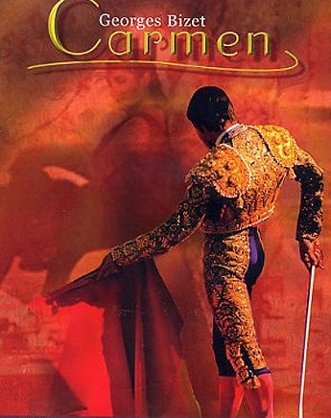

Slide 7
В опере четыре действия.
Открывается она увертюрой, в которой в контрастном сопоставлении возникают основные образы оперы вплоть до короткой , полной трагической напряженности мелодии (темы роковой страсти Кармен), которая будет развиваться на протяжении всей оперы вместе c трагической судьбой героини.

Slide 11
.

Slide 18
Тест
1. Годы жизни:
1901-1956
1898-1937
1870-1920

Slide 19
2. Благодаря Дж. Гершвину появилось на свет новое музыкальное направление:
Латиноамериканская музыка
Симфоджаз
Электронная музыка

Slide 20
3. Благодаря каким сочинениям получил мировую известность?
«Рапсодия в стиле блюз», «Американец в Париже»
«Порги и Бесс»
«Колыбельная Клары»

Slide 21
4. Регтайм – это:
Народная песня американских негров с грустным печальным оттенком.
Песня северо-американских негров религиозного содержания.
Танцевальная музыка особого склада, популярная в Америке как раз перед появлением джаза.

Slide 22
5. Спиричуэлс – это:
Танцевальная музыка особого склада, популярная в Америке как раз перед появлением джаза.
Народная песня американских негров с грустным печальным оттенком.
Песня северо-американских негров религиозного содержания.

Slide 23
6. Блюз – это:
Танцевальная музыка особого склада, популярная в Америке как раз перед появлением джаза.
Народная песня американских негров с грустным печальным оттенком.
Песня северо-американских негров религиозного содержания.

Slide 24
7. Импровизация – это:
Сочинение без записи нот.
Вокальное сочинение.
Мгновенное сочинение, по вдохновению.

Slide 25
8. Какие инструменты ввел Гершвин в состав симфонического оркестра?
лютня, орган
Банджо, саксофон
Гитара, флейта

Slide 26
Правильные ответы:
1.2
2.2
3.1
4.3
5.3
6.2
7.3
8.2

